Slide 1
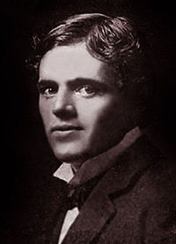
Джек Лондон
Жизнь и его творчество.

Slide 2
Джек Лондон Jack London.
Имя при рождении: Джон Гриффит Чейни
Дата рождения:12 января 1876
Место рождения: Сан-Франциско
Дата смерти:22 ноября1916(40 лет)
Место смерти: Глен - Эллен, Калифорния
Род деятельности: писатель
Жанр: приключенческая литература
Дебют: «Тайфун у берегов Японии»

Slide 3
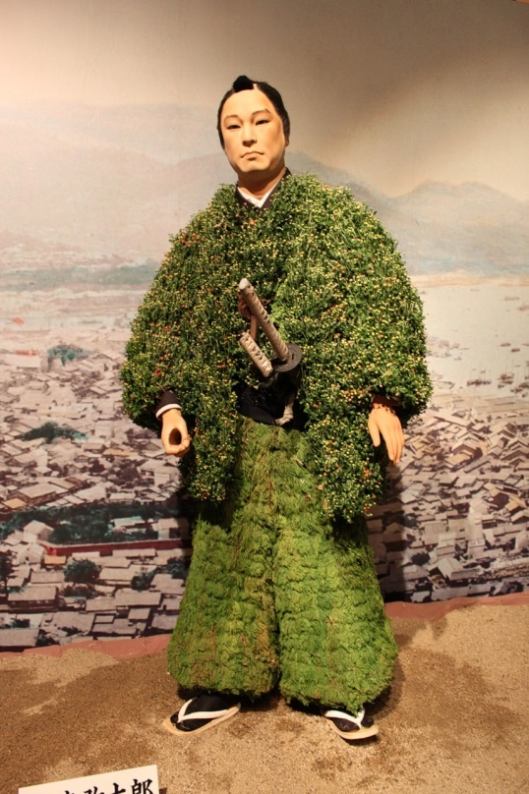

Путешествия Джека Лондона.
1893 год – первое морское путешествие к берегам Японии в качестве матроса

Slide 4
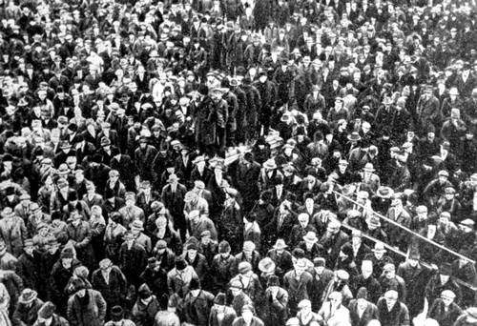
Путешествия Джека Лондона.
В 1894 принимал участие в походе безработных на Вашингтон, после чего месяц просидел в тюрьме за бродяжничество.

Slide 5
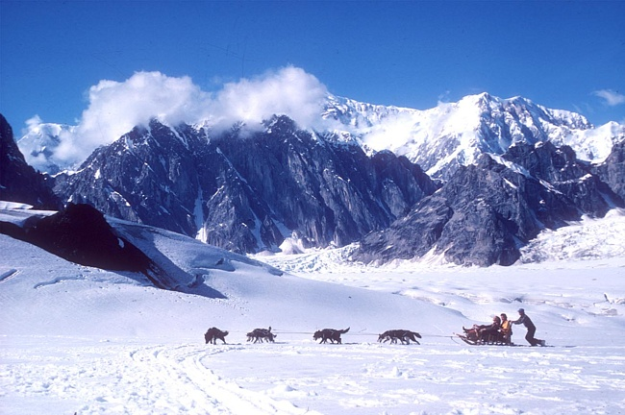

Путешествия Джека Лондона.
1897 год – поездка на Аляску, откуда вернулся в 1898 году с серией рассказов о дальнем севере

Slide 6
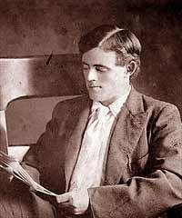
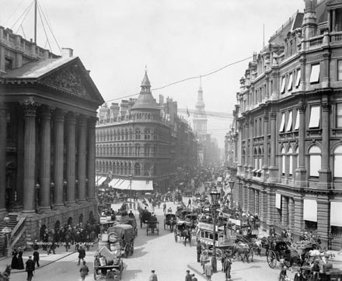
Путешествия Джека Лондона.
1902 год – поездка в Англию
в качестве корреспондента

Slide 7
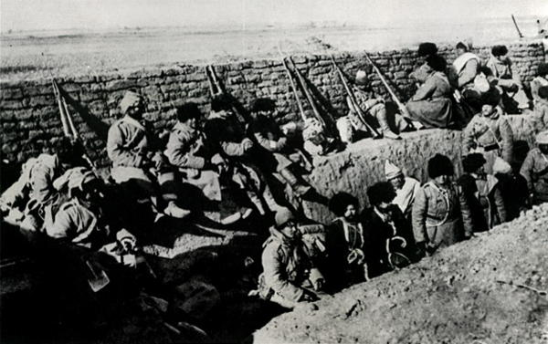
Путешествия Джека Лондона
1904 - 1905гг. – военный корреспондент на русско-японской войне

Slide 8
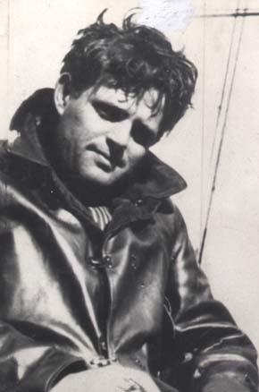

Путешествия Джека Лондона.
1907 год - путешествие к Соломоновым островам на собственной яхте «Снарк», длившееся два года

Slide 9
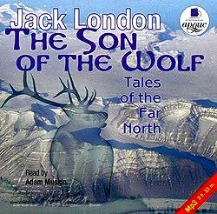
Путь к творчеству.
Более серьезно заниматься литературой стал в 23 года после возвращения с Аляски: первые северные рассказы были опубликованы в 1899, а уже в 1900 была издана его первая книга — сборник рассказов «Сын волка».

Slide 10

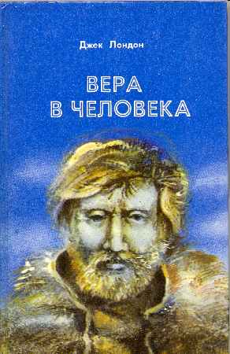





КНИГИ

Slide 11
Кризис
В последние годы Джек переживал творческий кризис, в связи с чем стал злоупотреблять алкоголем. Из-за кризиса писатель даже был вынужден пойти на покупку сюжета для нового романа. Такой сюжет был продан Лондону начинающим американским писателем Синклером Льюисом. Джек Лондон успел дать будущему роману название, — «Бюро убийств», — однако написать успел совсем немного, так как вскоре скончался.

Slide 12
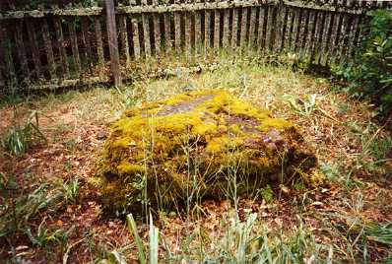
Джек Лондон умер (покончил жизнь самоубийством) 22 ноября 1916 года в городке Глен-Эллен (Калифорния). Последние годы он страдал от почечного заболевания, и в один из приступов боли он принял слишком большую дозу морфия .

